Slide 1

Název školy: Soukromá základní škola Adélka, o.p.s.
Autor: Martin Anderle
Název: VY_32_INOVACE_24_
Téma: Vlastnosti kapalin
Číslo projektu: CZ.1.07/1.4.00/21.3045
Anotace: Archimédův zákon

Slide 2
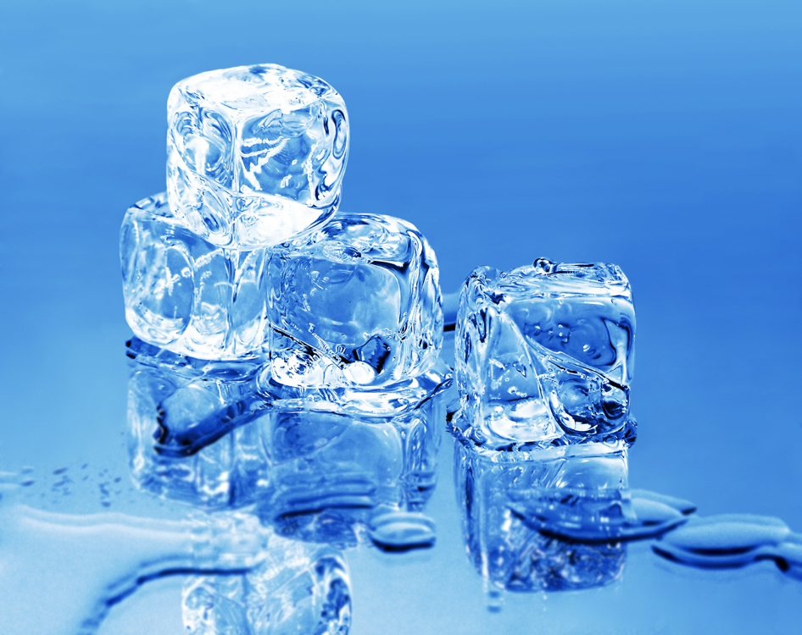
ARCHIMÉDŮV ZÁKON

Slide 3
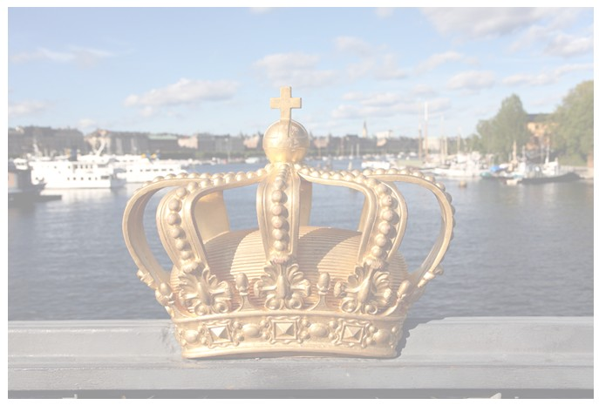
ARCHIMEDES
ARCHIMEDES BYL MATEMATIK A FYZIK, KTERÝ ŽIL VE MĚSTĚ SYRAKUSY NA OSTROVĚ SICÍLIE
JEDNOHO DNE HO KRÁL POŽÁDAL ABY ZJISTIL, ZDA HO ZLATNÍK NEOŠIDIL A UDĚLAL JEHO KORUNU Z PRAVÉHO ZLATA
Králi se zdálo, že koruna je málo těžká na to, aby byla ze samého zlata. Podezíral zlatníka, že jej ošidil a korunu vyrobil za stříbra a pouze ji pozlatil. Stříbro je totiž mnohem lehčí než zlato.
ARCHIMEDES NEMOHL PŘIJÍT NA TO, JAK ZMĚŘIT JEJÍ OBJEM, ANIŽ BY JI POŠKODIL, AŽ DO TÉ DOBY, NEŽ ŠEL DO LÁZNÍ A KDYŽ SE PONOŘIL, ZJISTIL, ŽE…

Slide 4
Když ponoří korunu do nádoby s vodou, zjistí podle hladiny, jaký má koruna objem. Jak?
TĚLESO PONOŘENÉ DO KAPALINY VYTLAČÍ STEJNÝ OBJEM KAPALINY, JAKO MÁ TĚLESO SAMO.

Slide 5

Zjistil tedy, jaký má koruna objem, dejme tomu 150 ml. A podle množství zlata spočítal, že by měla mít hmotnost téměř 3 kilogramy. Koruna však měla asi jen 2 kg (použijeme-li současné jednotky).
TAKŽE ZJISTIL, ŽE ZLATNÍK DO KORUNY PŘIMÍCHAL I LACINĚJŠÍ STŘÍBRO

Slide 6
ARCHIMEDES MĚL ZE SVÉHO OBJEVU RADOST,
ZLATNÍK SPÍŠE NAOPAK.

Slide 7
Použité materiály: www.office.microsoft.com

